Slide 1
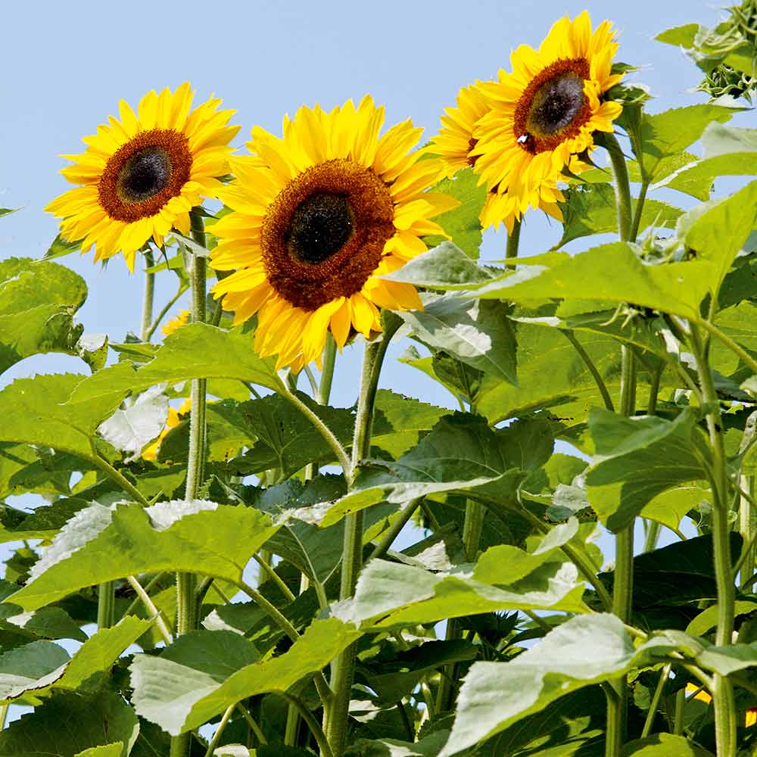
আজকের
ক্লাসে
সবাইকে
স্বাগতম

Slide 2


পরিচিতি
মোঃনজরুল ইসলাম মোল্লা। প্রভাষক, বিভাগীয় প্রধান, রসায়ন বিভাগ
বদিউল আলম ডিগ্রি কলেজ মুরাদনগর,কুমিল্লা ।
মোবাইলঃ ০১৭২৩৬৬৬৬৭২
ই-মেইলঃ nazrulcvc@gmail.com

Slide 3
রসায়ন ১ম পত্র
একাদশ শ্রেণি
অধ্যায়ঃ রাসায়নিক পরিবর্তন
সময়: ৪০ মিনিট

Slide 4
সবল ক্ষারকের P^{H} , P^{OH} নির্নয়-02

Slide 5
শিখনফল
এই পাঠ শেষে শিক্ষার্থীরা……
সবল ক্ষারক কি বলতে পারবে।
সবল ক্ষারকের শতকরা থেকে ঘনমাত্রা নির্নয় করতে পারবে।
সবল ক্ষারকের P^{OH} নির্নয় করতে পারবে।
সবল ক্ষারকের P^{H} নির্নয় করতে পারবে।

Slide 6
P^{H} কি ?
কোন দ্রবনের H⁺ আয়নের মোলার ঘনমাত্রার ঋনাত্বক লগারিদমকে ঐ দ্রবনের P^{H} বলে।
P^{H} = - log [H⁺]

Slide 7
P^{OH} কি ?
কোন দ্রবনের OH⁻ আয়নের মোলার ঘনমাত্রার ঋনাত্বক লগারিদমকে ঐ দ্রবনের P^{OH} বলে।
P^{OH} = - log [OH⁻]

Slide 8
সবল NaOH ক্ষারের P^{OH} নির্নয় ।
১। 25⁰C তাপমাত্রায় 0.001M NaOH দ্রবনের P^{OH} নির্নয় কর।
_{এখানে,}
T =298K
C =0.001M
P^{OH} = ?

Slide 9
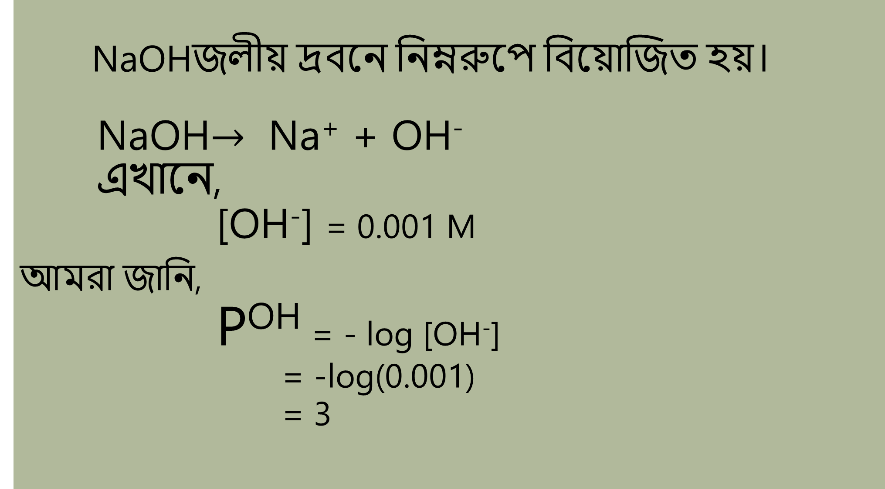
NaOH$জলীয় দ্রবনে নিম্নরুপে বিয়োজিত হয়।$
NaOH$→$ Na⁺ + OH⁻
এখানে,
[OH⁻] = 0.001 M
আমরা জানি,
P^{OH} = - log [OH⁻]
= -log(0.001)
= 3

Slide 10
২। 25⁰C তাপমাত্রায় 0.00015M K₂CO₃ দ্রবনের P^{OH} নির্নয় কর।
_{এখানে,}
T =298K
C =0.00015M
P^{OH} = ?

Slide 11
K₂CO₃ দ্বি অম্লীয় ক্ষার হওয়ায়,
এখানে,
[OH⁻] =2 × 0.00015 M
= 0.0003 M
আমরা জানি,
P^{OH} = - log [OH⁻]
= -log(0.0003)
= 3.52

Slide 12
৩। 25⁰C তাপমাত্রায় 1.5%(W/V) KOH দ্রবনের P^{H} নির্নয় কর।
1.5%(W/V) KOH বলতে বুঝায়,
100 mL দ্রবনে KOH থাকে 1.5 g
_{এখানে, V=0.1 L}
_{W=1.5 g}
_{M=56 gmol}⁻¹
_{C=?}

Slide 13

আমরা জানি,
C=$\frac{W}{MV}$
=$\frac{1.5}{56×0.1 }$
=0.268 M

Slide 14
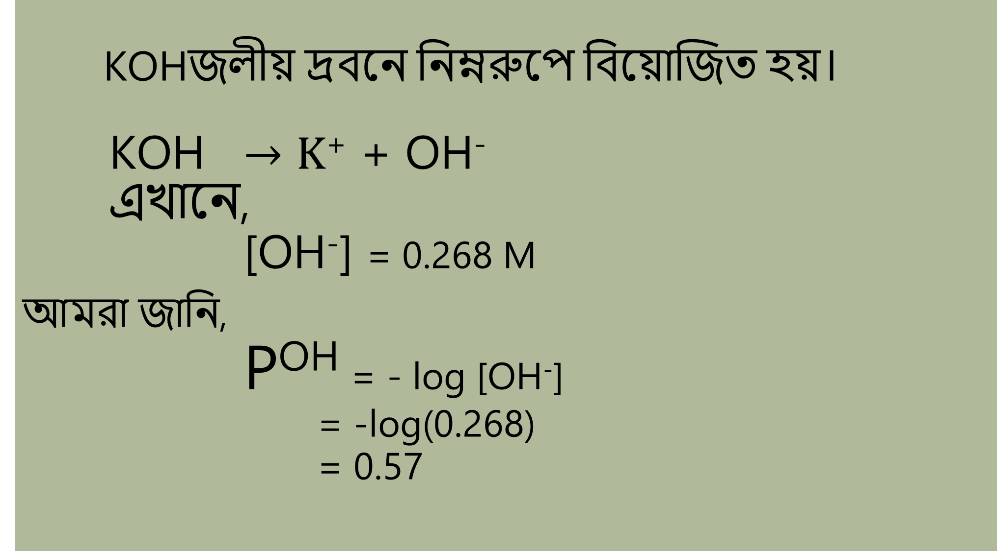
KOH$জলীয় দ্রবনে নিম্নরুপে বিয়োজিত হয়।$
KOH $→K$⁺ + OH⁻
এখানে,
[OH⁻] = 0.268 M
আমরা জানি,
P^{OH} = - log [OH⁻]
= -log(0.268)
= 0.57

Slide 15
আবার,
P^{H} + P^{OH} =14 বা, P^{H} =14 – P^{OH}
বা, P^{H} =14 – 0.57
বা, P^{H} =13.42

Slide 16
মূল্যায়ন
সবল ক্ষার কি পরিমান বিয়োজিত হয়?
কয়েকটি সবল ক্ষারের নাম বল ?

Slide 17
বাড়ীর কাজ
25⁰C তাপমাত্রায় 0.00013 M K₂CO₃ দ্রবনের P^{H} নির্নয় কর।

Slide 18

ধন্যবাদ সবাইকে

